Slide 1
Model sistem
Proposal dan seminar tugas akhir

Slide 2
Pengertian Model
Model adalah rencana, representasi, atau deskripsi yang menjelaskan suatu objek, sistem, atau konsep, yang sering kali berupa penyederhanaan atau idealisasi. Bentuknya dapat berupa model fisik (maket), bentuk prototipe, model citra (gambar rancangan, citra komputer), atau rumusan matematis.
Model adalah pola (contoh, acuan dan ragam) dari sesuatu yang akan dibuat atau dihasilkan (Departemen P & K, 1984 : 75). Model didefinisikan sebagai suatu representasi dalam bahasa tertentu dari suatu sistem yang nyata.
Model dikatakan lengkap jika dapat mewakili beberapa aspek dan realitas yang sedang dikaji

Slide 3
Pengertian sistem
Sistem adalah suatu kesatuan yang terdiri dari sekumpulan elemen-elemen (entitas atau subsistem) yang saling berinteraksi (selaras atau bertolak belakang, bergabung atau terurai) secara simultan dan terpadu untuk mewujudkan tujuan tertentu dengan mendapatkan masukan dan menghasilkan keluaran pada lingkungan di luar batasan sistem.

Slide 4
Fungsi model sistem
Sebagai konsep atau pemikiran dari suatu sistem
Menunjukkan cara kerja sistem
Memudahkan pemahaman proses pada suatu sistem
Menggambarkan keterhubungan antar bagian di suatu sistem
Membantu dalam percobaan

Slide 5
Karakteristik model yang baik
Tingkat Generalisasi
Semakin tinggi tingkatan generalisasi suatu model, maka semakin baik, sebab kemampuan model dalam memecahkan masalah semakin besar.
Mekanisme Transparansi
Suatu model dikatakan baik jika kita dapat melihat mekanisme suatu model dalam memecahkan masalah, artinya kita bisa menerangkan kembali model tersebut tanpa ada yang disembunyikan.
Potensial untuk dikembangkan
Suatu model yang berhasil biasanya mampu membangkitkan interest peneliti lain untuk menyelidikannya lebih lanjut dan membuka kemungkinan pengembangannya menjadi model yang lebih kompleks untuk menjawab masalah sistem nyata.
Peka Terhadap Perubahan Asumsi
Hal ini menunjukan bahwa proses pemodelan tidak pernah berakhir (selesai), selalu memberi celah untuk membangkitkan asumsi.

Slide 6
Yang harus diperhatikan
Pembuat model harus mengerti dan paham terhadap:
Keadaan yang sedang diteliti
Struktur dan proses-proses yang terlibat
Siapa saja yang terlibat (pelaku sistem)
Tujuan dan keinginan dari kondisi tersebut
Hubungan antar elemen yang ada
Struktur kekuasaan,
Ketersediaan sumber daya, sumber data dan informasi.

Slide 7
Tools model sistem
Model sistem dapat digambarkan menggunakan:
Rich Picture
Workflow Diagram
Input-Process-Output Diagram (IPO Diagram)
Catatan:
Biasanya pada tema SCM, CRM menggunakan rich picture, dan tema SIM, SIG, KM mengunakan workflow diagram atau IPO Diagram. Setiap alir data atau informasi diberi nomor agar yang membaca bisa tahu dari mana awal kegiatan dan jangan lupa diberi penjelasan yang lebih rinci di bawah gambar model sistem. Metode/algoritma yang digunakan harus terlihat pada model (maksudnya terlihat saat proses/kegiatan yang mana).

Slide 8
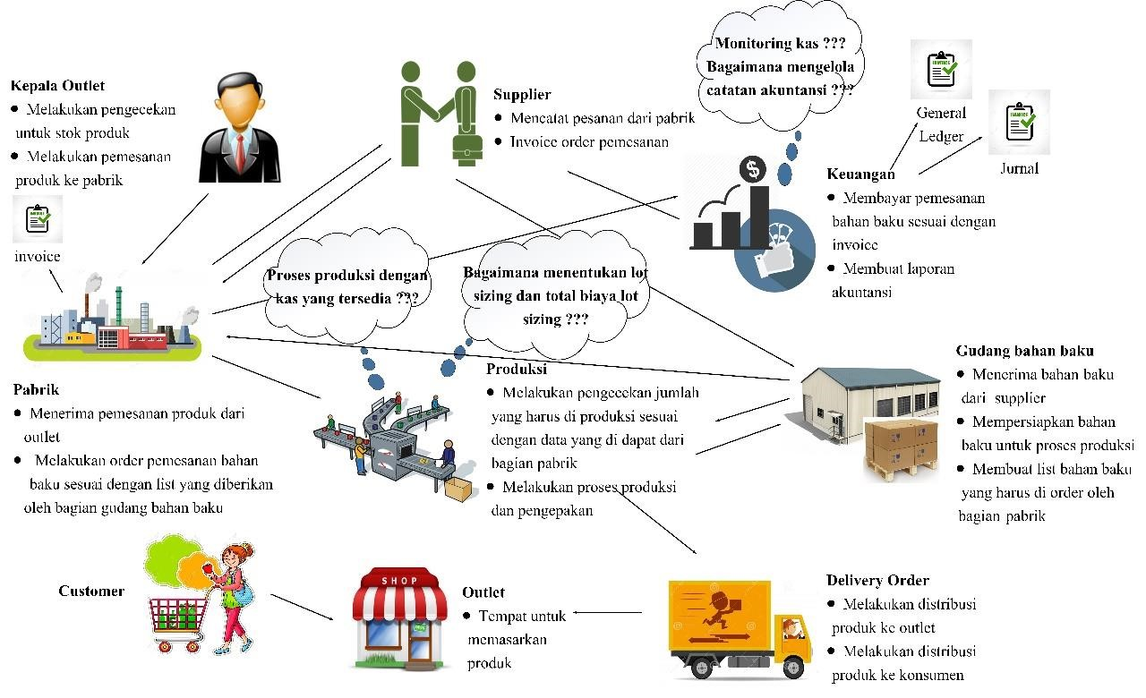
contoh model sistem menggunakan rich picture

Slide 9
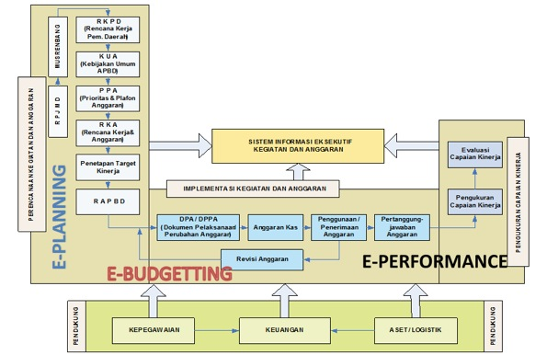
contoh model sistem menggunakan work flow diagram

Slide 10
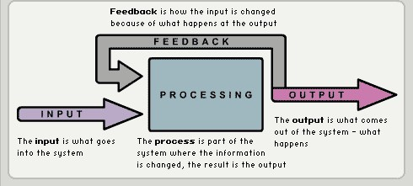
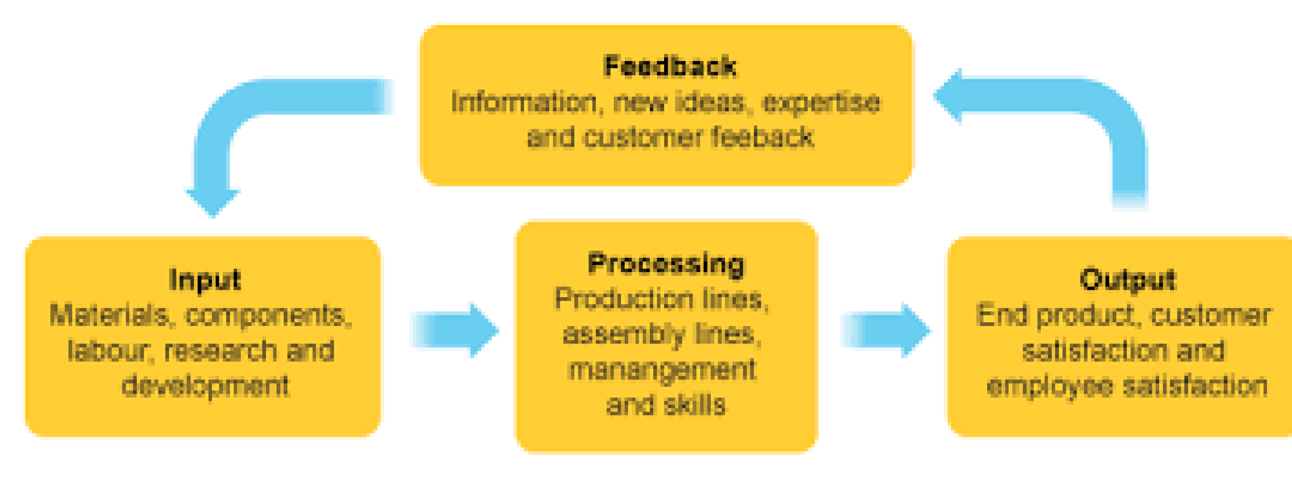
contoh model sistem menggunakan IPO Diagram

Slide 11
tugas
Buat model dari sistem yang dibangun sesuai penelitian yang dipilih. Tugas ini untuk dua pertemuan, dikirimkan lewat email pada minggu pertama setelah libur lebaran sesuai kalender akademik UNIKOM (hari Sabtu).

Slide 12
Thank You
Kelompok keilmuan
sistem informasi

